Slide 1
Анализ развития системы образования по ключевым направлениям национального проекта «Образование» 2024 год

Slide 2
Перспективы развития на 2024 год:
увеличение доли педагогов, прошедших повышение квалификации, в том числе в центрах непрерывного повышения профессионального мастерства (до 90%);
создание центра образования естественно-научной и технологической направленностей «Точка роста», обновление материально-технического оснащения;
увеличение доли детей в возрасте от 5 до 18 лет, охваченных дополнительным образованием ресурсами образовательного учреждения (до 99%);
увеличение доли обучающихся и педагогов, вовлеченных в социально активную деятельность (патриотические проекты, РДДМ «Движение первых», волонтерская деятельность)

Slide 3
МАОУ «Аромашевская СОШ им. В.Д. Кармацкого»:
базовая школа, 9 филиалов общего образования,
1 отделение дошкольного образования
обучающиеся - 1190, воспитанники –

Slide 5
Современная школа Обеспечение возможности детям получать качественное общее образование в условиях, отвечающим современным требованиям
Профессиональное развитие и обучение педагогических работников
Программа профессиональной переподготовки
«Профессиональный стандарт «Педагог»
2022 г. | 2023 г.
3 | 5

Slide 6
Современная школа Обеспечение возможности детям получать качественное общее образование в условиях, отвечающим современным требованиям
Профессиональное развитие и обучение педагогических работников
Курсы повышения квалификации
в центрах непрерывного повышения профессионального
мастерства
2022 | 2023
102 (82%) | 123 (84%)

Slide 7
Современная школа Обеспечение возможности детям получать качественное общее образование в условиях, отвечающим современным требованиям
Инновационная деятельность по реализации ФГОС
реализация ФОП (1-11 классы) – применение единых подходов к формированию содержания образования и воспитания
реализация ФГОС НОО (1-4 классы), ФГОС ООО (5-8 классы), ФГОС СОО (10 - 11 классы)
формирование функциональной грамотности обучающихся
применение единой системы методического сопровождения педагогических работников на федеральном уровне, адресного наставничества – на региональном уровне (РМА - ? учителей).

Slide 8
Современная школа Обеспечение возможности детям получать качественное общее образование в условиях, отвечающим современным требованиям
Инновационная деятельность по реализации ФГОС

Slide 9
Успех каждого ребенка Самоопределение и профессиональная ориентация всех обучающихся
Выбор будущей профессии
внедрена единая модель профориентации школьников «Россия – мои горизонты»
67% обучающихся 6-11 классов приняли участие в мероприятиях всероссийского проекта по профессиональной ориентации «Билет в будущее»
100% обучающихся 6-11 классов приняли участие в открытых онлайн-уроках проекта «Шоу профессий», «Проектория»

Slide 10
Успех каждого ребенка Самоопределение и профессиональная ориентация всех обучающихся
Мероприятия «Талант и Успех»
Количество участников регионального этапа Всероссийской олимпиады школьников |  | Количество участников Областной предметной олимпиады «ЮНИОР»
2022 год | 2023 год | 2022 год | 2023 год
24 участника | 36 участников | 1 этап – 17 участников 2 этап – 6 участников | 1 этап – 9 участников 2 этап – 5 участников

Slide 11
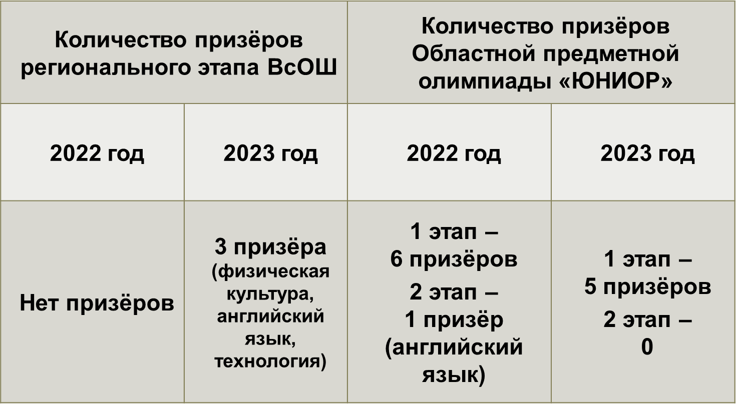
Успех каждого ребенка Самоопределение и профессиональная ориентация всех обучающихся
Мероприятия «Талант и Успех»

Slide 12
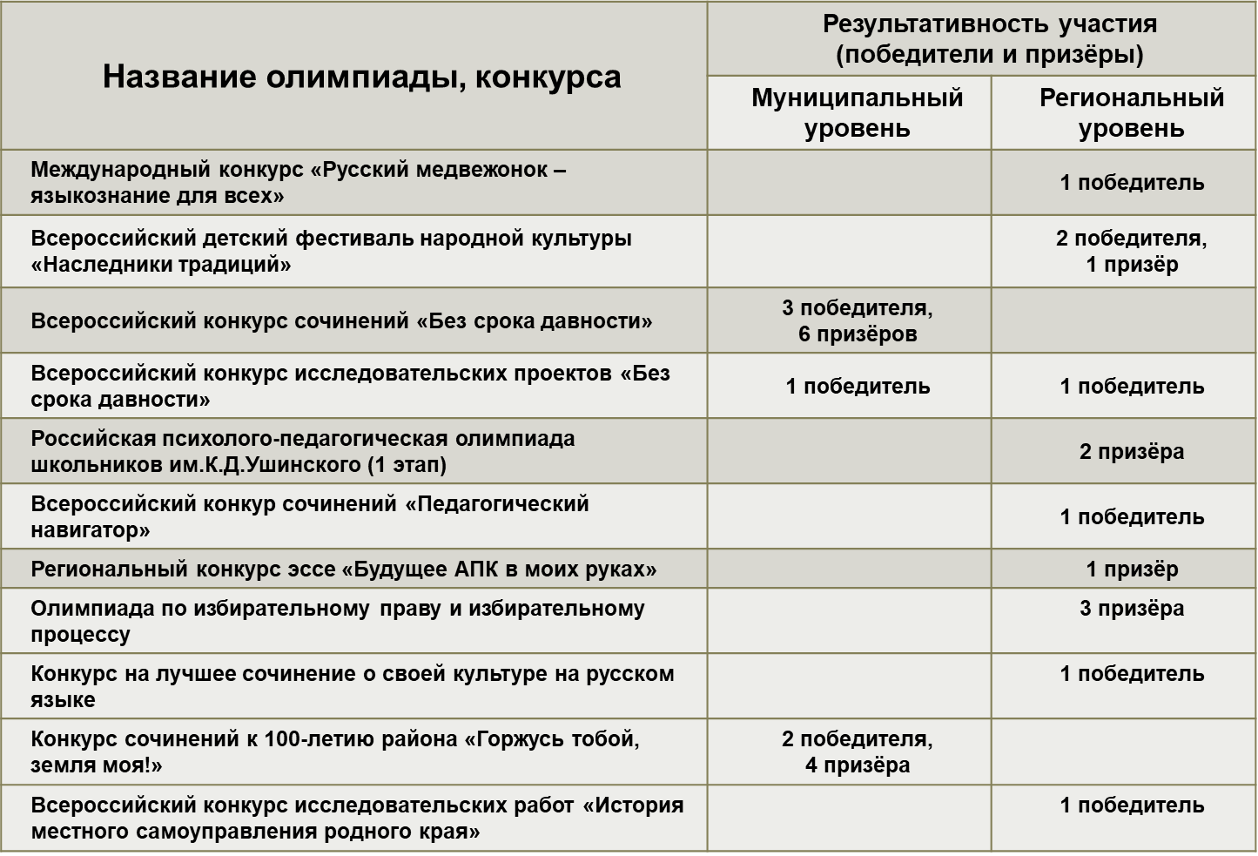
Мероприятия «Талант и успех»

Slide 13
Успех каждого ребенка Самоопределение и профессиональная ориентация всех обучающихся
Мероприятия «Талант и Я»
Грант главы Аромашевского муниципального района |  | Конкурс «Звезда надежды» (номинация «За успехи в интеллектуальной и научно-практической деятельности»)
2022 | 2023 | 2022 | 2023
3 | 3 | 10 | 12

Slide 14
Успех каждого ребенка Самоопределение и профессиональная ориентация всех обучающихся
Дополнительное образование
98% детей в возрасте от 5 до 18 лет охвачены дополнительным образованием
25 обучающихся начальных классов вовлечены в реализацию ПДО «Лыжные гонки» в рамках интеграционного проекта «Спорт в общеобразовательную школу» (сетевой партнер МАОУ ДО ДЮСШ «Фортуна»)

Slide 15
Цифровая образовательная среда Обеспечение реализации цифровой трансформации системы образования

Slide 16
Социальная активность Создание условий для развития и поддержки волонтерства

Slide 17
Патриотическое воспитание граждан РФ Воспитание гармонично развитой и социально ответственной личности на основе духовно-нравственных ценностей народов Российской Федерации, исторических и национально-культурных традиций
реализуется рабочая программа воспитания, актуализированная в новом учебном году с учетом обновленных ФГОС;
традиционно каждая учебная неделя в школе начинается с торжественной церемонии поднятия государственного флага и исполнения гимна РФ;
внеурочные занятия «Разговоры о важном» (1-11 классы), «Я-ты-он-она – вместе целая страна» (5 классы), «Орлята России» (1-4 классы)

Slide 18
Патриотическое воспитание граждан РФ Воспитание гармонично развитой и социально ответственной личности на основе духовно-нравственных ценностей народов Российской Федерации, исторических и национально-культурных традиций
2 отряда Всероссийского военно-патриотического общественного движения «Юнармия» (43 обучающихся); 1 отряд по добровольной подготовке к военной службе «Рубеж» (13 обучающихся) (ПДО)
Всероссийский конкурс «Большая перемена» (730 участников из числа обучающихся и педагогов)
Всероссийский флэш-моб-песня, направленный на развитие кадетского движения (13 обучающихся)
Всероссийская акция «Горжусь Россией. Горжусь Президентом» (42 обучающихся)

Slide 19
Перспективы развития системы образования в 2025 г.
Продолжить инновационную деятельность школы по направлениям:
Разработка и реализация программы развития школы по проекту Школа Минпросвещения России
Введение в штатный режим работы в АИС «Моя школа», «Сферум»
2. Продолжить работу по развитию социальной активности обучающихся через участие в деятельности Российского движения детей и молодежи «Движение Первых», «Орлята России» 1-4 класс.
увеличение доли педагогов, прошедших повышение квалификации, в том числе в центрах непрерывного повышения профессионального мастерства (до 90%);
создание центра образования естественно-научной и технологической направленностей «Точка роста», обновление материально-технического оснащения;
увеличение доли детей в возрасте от 5 до 18 лет, охваченных дополнительным образованием ресурсами образовательного учреждения (до 99%);
увеличение доли обучающихся и педагогов, вовлеченных в социально активную деятельность (патриотические проекты, РДДМ «Движение первых», волонтерская деятельность)

